Slide 1
ARŞİVLEME
© Remzi KUYUGÖZ İl Yazı İşleri Müdürü Mersin, 2015

Slide 2
MEVZUATI
Kurumumuz arşiv işleri:
İÇİŞLERİ BAKANLIĞI MERKEZ VE TAŞRA TEŞKİLATI
ARŞİV HİZMETLERİNE İLİŞKİN YÖNETMELİK
ve
İÇİŞLERİ BAKANLIĞI MERKEZ VE TAŞRA TEŞKİLATI
BİRİM ARŞİVLERİNDE BULUNAN ARŞİVLİK MALZEME İLE ARŞİV MALZEMELERİNİN SAKLANMA SÜRELERİNE İLİŞKİN YÖNERGE
hükümlerine göre yürütülür.

Slide 3
Yönetmelik
Yönetmeliğe göre Yazı İşleri Müdürlüğünün sorumluluğunda:
Taşra Birim Arşivi
Müdürlük, Şeflik ve Memurluklarda da:
Taşra Alt Birim Arşivi
oluşturulur.

Slide 4
Yönetmelik
Taşra Birim Arşivinin Görevleri
a) Taşra arşiv hizmetlerinin Bakanlık arşiv politikasına uygun yürütülmesini sağlamak,
b) Ayıklama ve imha komisyonlarını oluşturmak,
c) Malzemenin tespit ve değerlendirmesini yapmak,
d) Birimdeki arşivlik malzemeyi korumak, gerekli tedbirleri almak,
e) Alt birimlerin, birim arşivinden faydalanma taleplerini karşı-lamak, hizmetlerin aksamaması için gerekli tedbirleri almak,
f) Saklama süresini dolduran malzemeden devlet arşivine devredilmesi gereken arşivlik malzeme ile bu arşive devri gerekmeyen imhalık malzemeyi ayırmak,

Slide 5
Yönetmelik
g) İmhalık malzemenin imhasını sağlamak,
h) Arşivlik malzemeyi gerekli hazırlıkları yaparak envanterleriyle (EK-8) birlikte Devlet Arşivine teslim etmek,
ı) Birim arşiv faaliyetlerini denetime hazır halde bulundurmak,
i) Evrak ve dosyalama işlemlerinin, Valilik ve Kaymakamlık Büroları Kuruluş, Görev ve Çalışma Yönetmeliği hükümlerine uygun olarak yürütülmesini sağlamak,
j) Her yıl Aralık ayı sonunda, faaliyetleri ile ilgili olarak illerde Valiye, ilçe­lerde Kaymakama rapor vermek,

Slide 6
Yönetmelik
Taşra birimlerinin arşiv ve arşiv faaliyetleri yılda en az bir kere Vali veya Kaymakamlar tarafından belirlenecek görevlilerce denetlenir.
Taşrada arşiv malzemesi ile arşivlik malzeme, birim arşiv sorumlularının nezaretinde birim arşiv görevlilerince, alt birim amirlerinin de görüş ve önerileri alınarak, Malzeme Tespit, Değerlendirme ve Saklama Formu ile tespit edilir.
Hazırlanan formlar, illerde Valinin veya ilçelerde Kaymakamın onayı ile kesinlik kazanır.

Slide 7
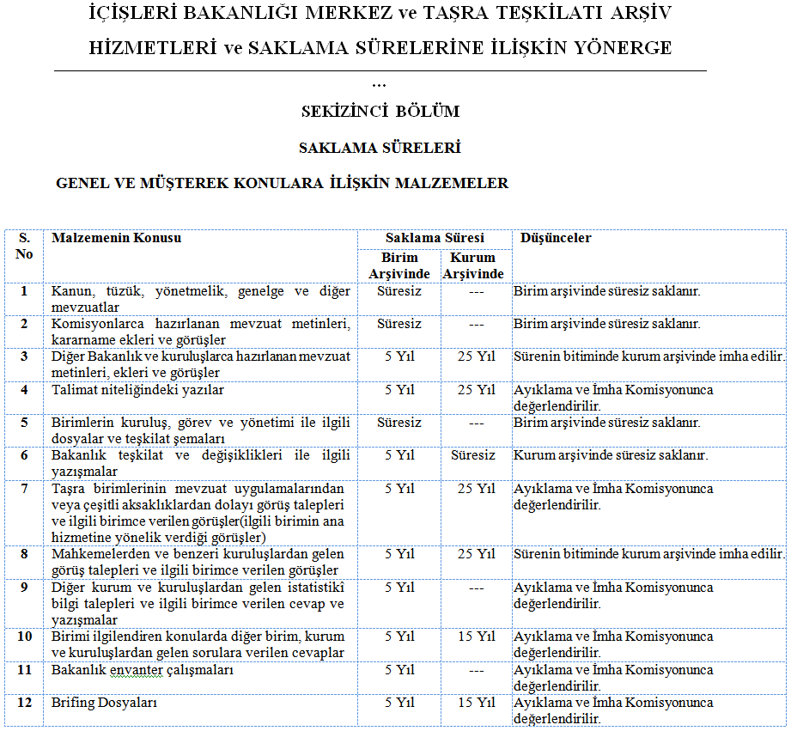
Yönetmelik
Saklama Süreleri
Merkez ve taşra teşkilatı arşivlerinde oluşan ve oluşacak malzemenin saklama süreleri Bakanlıkça hazırlanacak bir yönerge ile belirlenir.

Slide 8
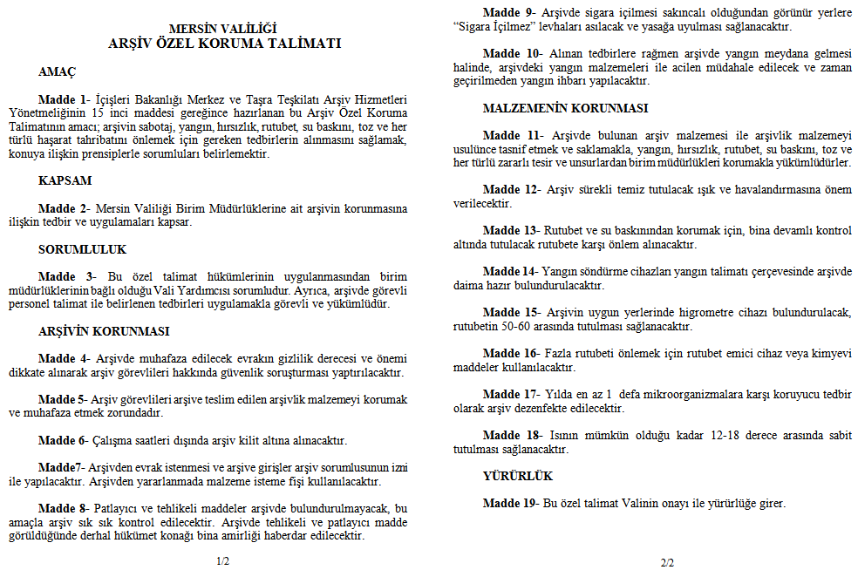
Yönetmelik
Arşivler için özel bir Arşiv Koruma Talimatı hazırlanır. Talimatlar İllerde Valinin, ilçelerde Kaymakamın onayı ile yürürlüğe konulur.

Slide 9
Yönetmelik
Alt Birimlerde:
Dosyalama, Klasörlere Yerleştirme
Evrak Kayıt İşlemleri
Malzemenin Ayırımı
Gizli Damgası, Gizliliği Kaldırıldı Damgası
Uygunluk Kontrolü
Malzemenin Birim Arşivine Devri
İş ve İşlemleri yapılır.

Slide 10
Yönetmelik
Malzemenin Ayırımı
Her yıl OCAK ayında, arşivlik malzeme;
a) İşlemi tamamlananlar,
b) İşlemi devam edenler,
c) İşlemi tamamlanmış olmakla birlikte elde bulundurulması gerekenler,
d) İşlemi devam etmekle birlikte evrakın çokluğu veya işlerliğinin az olması nedeniyle birim arşivine kaldırılması gerekli görülenler,
e) Devir ve imha edilmesi gerekenler,
şeklinde ayırıma tabi tutulur.

Slide 11
Yönetmelik
Malzemenin Birim Arşivine Devri
Alt birimlerce, her türlü işlemi tamamlanmış ve uygunluk kon­trolü yapılarak eksikleri giderilmiş arşivlik malzeme, Ocak-Mart aylarını kapsayan dönem içerisinde birim arşivine devredilir. Malzemenin belirtilen dönem içerisinde devri ilgili alt birimler arasında önceden belirlenecek bir sıra ile yapılır. Malzemelerin bu şekilde tespit, ayırım ve birim arşivine devrine karar verme yetkisi birim amirlerine aittir.
Teslim-tesellüm işlemleri, alt birim ve birim arşivi görevlilerince yapılır.
Arşivlik malzeme birim arşivine uygunluk kontrolü yapılmış olarak Devir-Teslim Envanter Formu (EK-3) ile devredilir.

Slide 12
Yönetmelik
Kurum Arşivinde Yapılacak İşlemler
Mevcut Malzemenin Envanterinin Çıkarılması
Madde 33- Bu yönetmeliğin yürürlüğe girdiği tarihten Önce Kurum Arşivinde bulunan arşivlik malzeme ile arşiv malzemesinin kullanılmasının kolaylaştırılması amacıyla envanteri çıkarılır veya aktarılır.
Malzemenin Kurum Arşivinde Yerleştirilmesi
Madde 34- Mevcut malzeme ile teslim alınan malzeme Kurum Arşivinde bu Yönetmeliğin 26 ncı maddesi hükümlerine göre yerleştirilir.

Slide 13
Yönetmelik
Malzemenin Ayırımı
Madde 35- Kurum Arşivinde, arşiv malzemesi ile bir dönemde değere sahip olduğu halde hukuki kıymetini ve delil olma özelliğini kaybetmiş, ileride kullanılmasına ve korunmasına gerek görülmeyen her türlü malzemenin ve ileride arşiv malzemesi vasfını kazanacak olan arşivlik malzemenin ayırımı yapılır. Bu işlem 13 üncü madde hükümlerine göre Ayıklama ve imha Komisyonunca yerine getirilir.
Ayıklama ve İmha Komisyonu
Madde 36- Ayıklama ve imha Komisyonu, kurum arşiv sorumlusunun başkanlığında, kurum arşivinden iki görevli ile malzemeleri ayıklanacak ve imha edilecek birimin amiri tarafından görevlendirilecek deneyimli iki kişiden kurulur. Bakanlık Kütüphanesi veya Dokümantasyon Merkezinden bir görevli komisyonun tabii üyesidir.

Slide 14
Yönetmelik
Çalışma Esasları
Madde 37- Kullanılmasına ve muhafazasına lüzum görülmeyen malzemenin imhası, Ayıklama ve İmha Komisyonunun karan ile yapılır. Komisyon Arşiv Müdürlüğünün bağlı olduğu birim amirinin daveti ile her yıl Mart ayı başında çalışmaya başlar ve kullanılmasına ve muhafazasına lüzum görülmeyen malzemelerle, ayıklanması o yıla devredilmiş malzemeleri ayıklamaya tâbi tutar.
Komisyon, kararlarını oy çokluğu ile alır. Eşitlik halinde başkanın oyunu kullandığı görüş geçerli sayılır.

Slide 15
Yönetmelik
İmha Edilecek Malzemede Sınır
Madde 38- İleride kullanılmasına ve muhafazasına lüzum görülmeyen, arşiv malzemesi ve arşivlik malzeme dışında kalan, hukukî kıymetini ve delil olma özelliğini kaybetmiş olan malzeme imha edilir, imha edilecek malzemenin ayırım ve imha işlemleri Ayıklama ve imha Komisyonunca yapılır.
Belli sürelerle saklanmaları mevzuatla belirlenen malzeme ile cari işlemlerde kullanılması ihtimali bulunan malzeme bu yönetmeliğin 39 uncu maddesinde sayılan malzeme içerisinde bulunsalar dahi, belirtilen süreler içerisinde ayıklama ve imha işlemine tâbi tutulmaz.

Slide 16
Yönetmelik
İmha Edilecek Malzeme
Madde 39- İmha edilecek malzeme aşağıda gösterilmiştir;
a) Şekli ne olursa olsun, her çeşit tekit yazılan,
b) Elle, daktilo ile veya başka teknikle yazılmış her çeşit müsvedde yazılar,
c) Resmi veya özel her çeşit zarflar (Tarihi değerleri olanlar hariç),
d) Adlî ve idarî yargı organları ile PTT ve diğer resmî kuruluşlardan gelen tebliğ ve benzeri her çeşit kağıtlar, PTT’ye zimmet karşılığında verilen her türlü evrakın kaydedildiği zimmet defterleri ve havale fişleri,
……

Slide 17
Yönetmelik
İmha Listesi
Madde 40- Ayıklama ve İmha Komisyonunca ayıklanarak imhasına karar verilen malzeme asli düzenleri bozulmadan SEKA'ya teslim edilinceye kadar muhafaza edilir.
imhası kararlaştırılan malzeme için bu Yönetmeliğin 31 inci maddesindeki açıklamalar dairesinde bir imha listesi hazırlanır (EK-5).

Slide 18
Yönetmelik
İmha Tutanağı ve İmha Şekilleri
Madde 41- İmhası kesinleşen malzeme, komisyon üyelerince imzalı İmha Tutanağı (EK-6) ile SEKA'ya gönderilir. İmhalık malzeme SEKA'ya gönderilme­den önce kullanma imkânı bulunan klasör, dosya ve diğerleri ayrılır. Gizlilik kaydı taşıyan malzeme kıyılır veya okunmayacak şekilde tahrip edilir.
İmha listesi ile imha tutanağı iki nüsha hazırlanarak, bir nüshası kurum arşivinde, bir nüshası da ilgili biriminde 10 yıl süre ile saklanır.

Slide 19
Belgeler/Dosyalar
Belgelerin asıl nüshaları dosyasında tutulacak, fotokopi ve faks metinleri belge olarak kabul edilmeyecektir.
Dosyalar birim arşivlerine kaldırılırken içindeki fazla nüshalar ayıklanacaktır.
Dosya içerisindeki evraklar kronolojik olarak tutulacak, en son tarihle işlem gören evrak en üste gelecektir.
Kişisel yazılar dosyalanmayacaktır.
Belgeler hangi birimde üretilmişse veya hangi birime havale edilmişse o birimde saklanacaktır.

Slide 20
Birim Arşivine Devir
Birimler, her yılın Ocak ayı içerisinde, önceki yıla ait dosyaları Devlet Arşiv Hizmetleri Hakkında Yönetmelik hükümlerine göre uygunluk kontrolünden geçirerek, birim arşivine devrederler. Bu işlem sırasında dosyaların asli düzenleri asla bozulmaz.

Slide 21
Arşive Nasıl Devredeceğiz?
SON
Birimler ellerinde bulundurdukları evrak, belge ve dosyaları her türlü zararlı tesir ve unsurlardan korumak ve mevcut asli düzenleri içerisinde saklamakla yükümlüdürler.
Dosyalar arşivlere devredilirken klasör sırtlarında standart sağlanarak ve “Devir Teslim Envanter Formu” düzenlenerek teslim edilecektir.

Slide 22
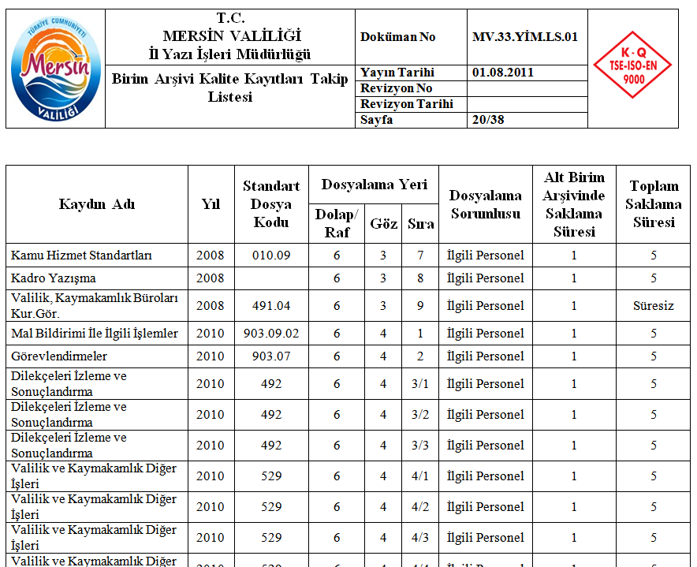
Örnek Formlar

Slide 23
Örnek Formlar

